Slide 1

هذا التصميم خاص بالأستاذ / احمد الحسني
لا تحرمونا من دعائكم
جميع الدروس في القناة على الرابط:
https://t.me/Ahmad_ALhasani
للاستفسار على التلقرام:
@wasmcom

Slide 2

التالي

Slide 3

التالي
السابق

Slide 4
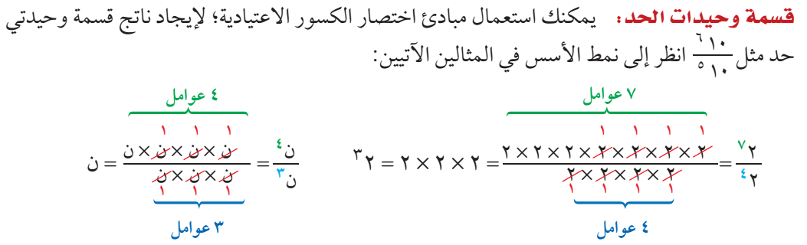
التالي
السابق

Slide 5
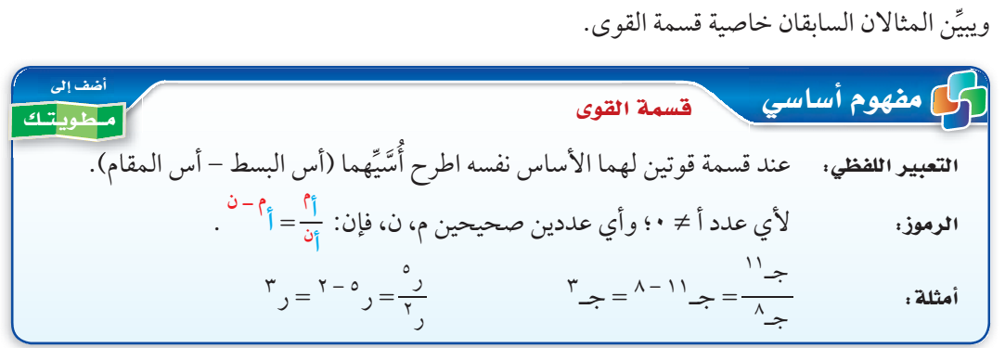
التالي
السابق

Slide 6
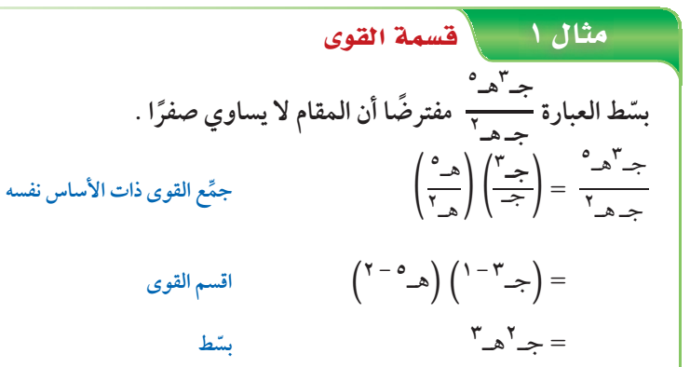
التالي
السابق

Slide 7
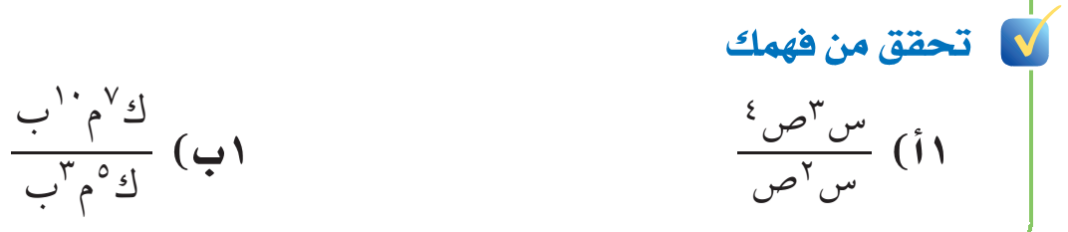
التالي
الحل
السابق

Slide 8
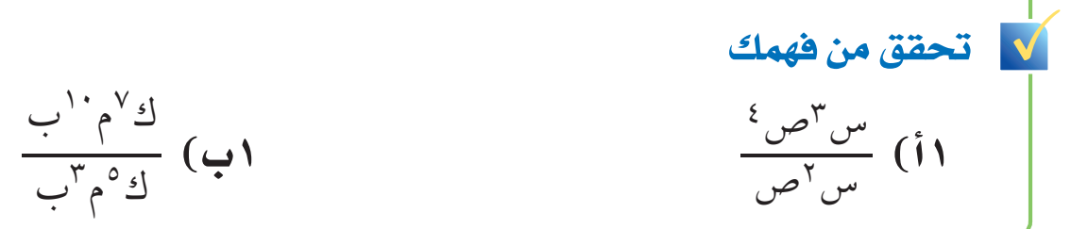
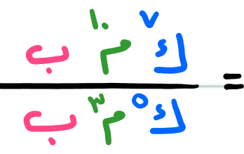
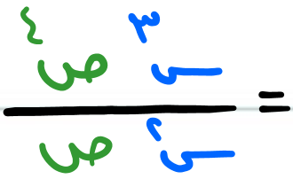
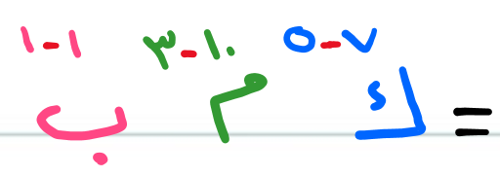
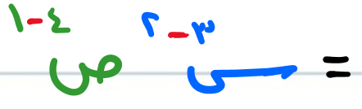
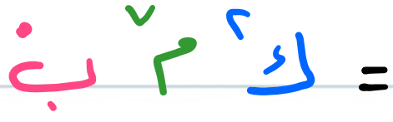

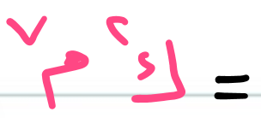

Slide 9
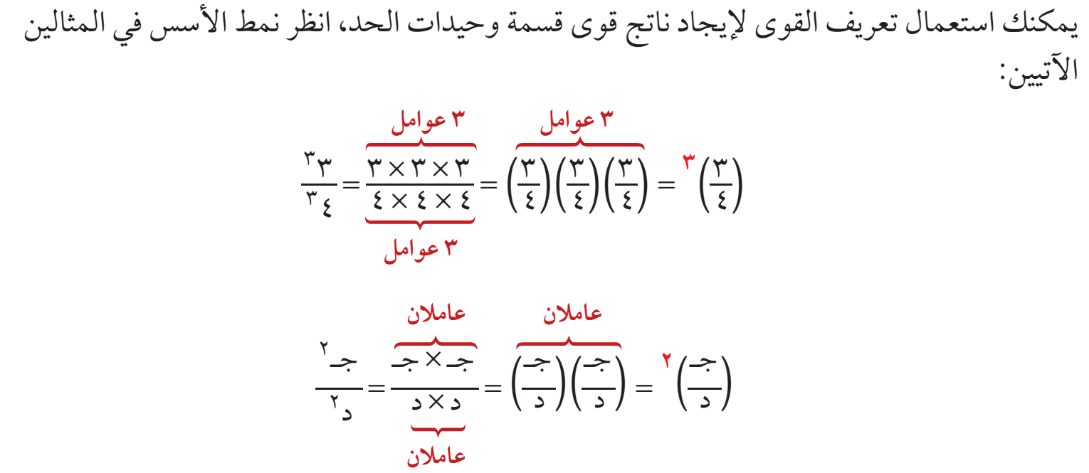
التالي
السابق

Slide 10
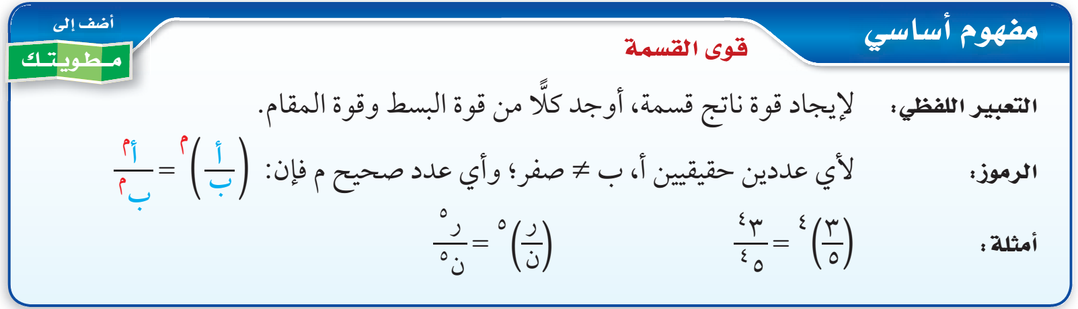
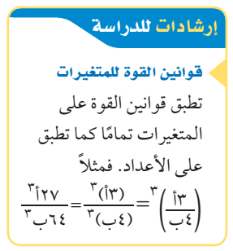
التالي
السابق

Slide 11
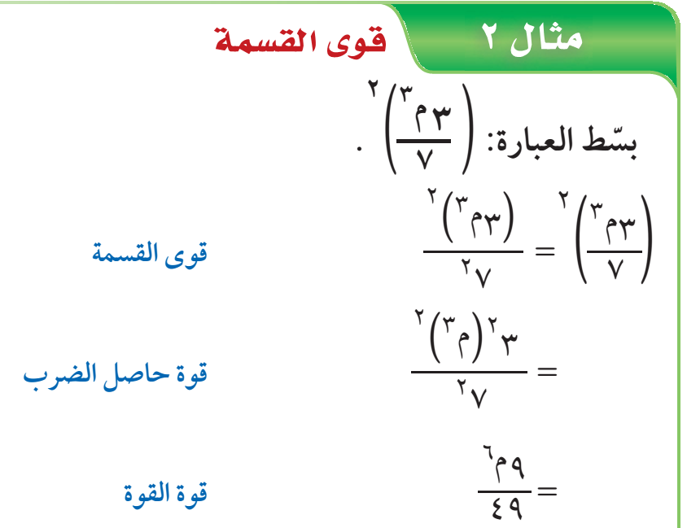
التالي
السابق

Slide 12
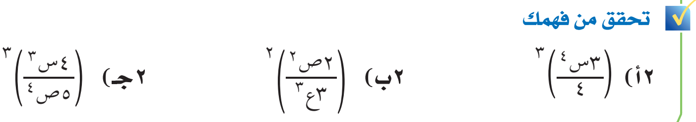
التالي
الحل
السابق

Slide 13
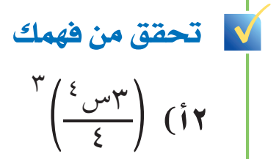
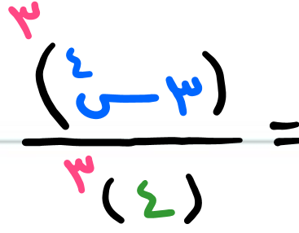
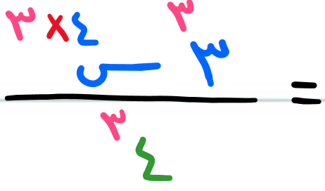
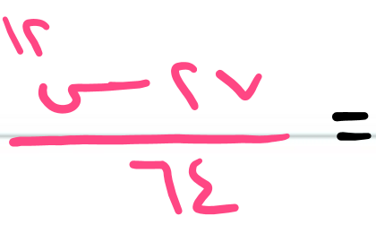

Slide 14
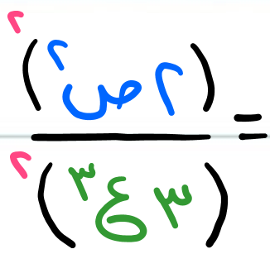
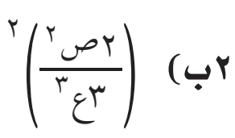
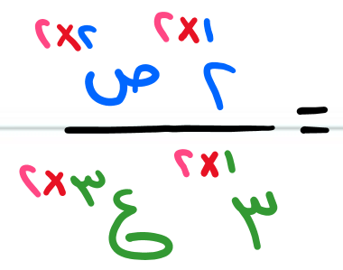
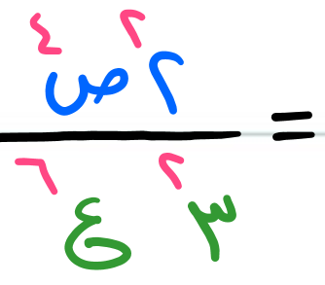
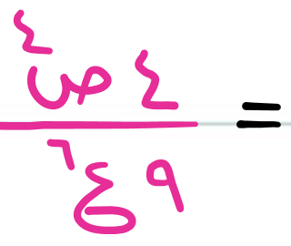

Slide 15
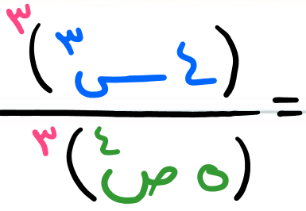
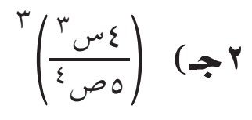
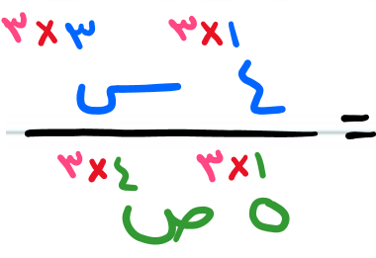
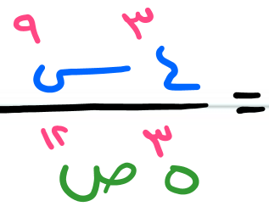
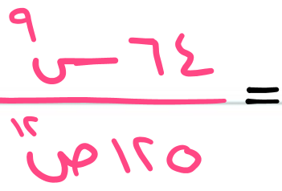

Slide 16
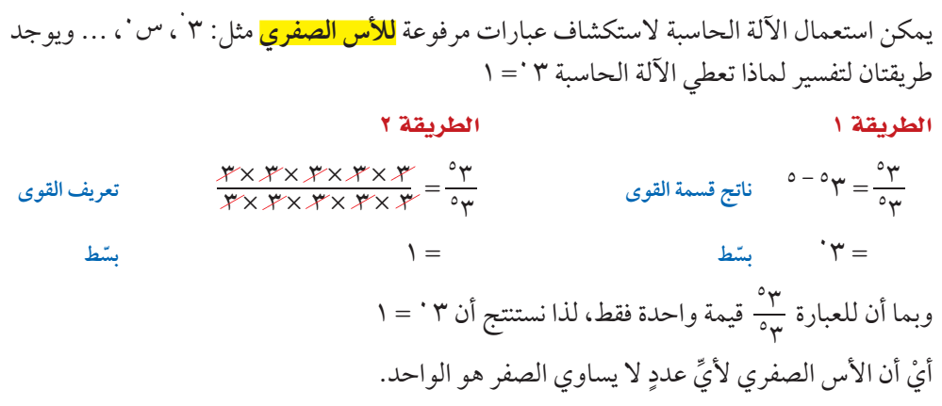
التالي
السابق

Slide 17
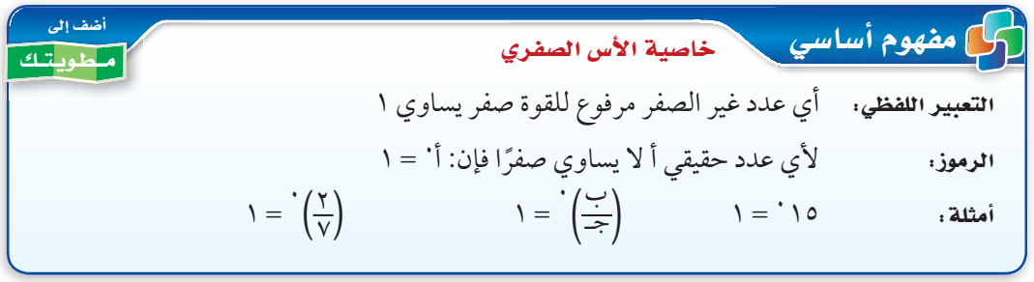

التالي
السابق

Slide 18
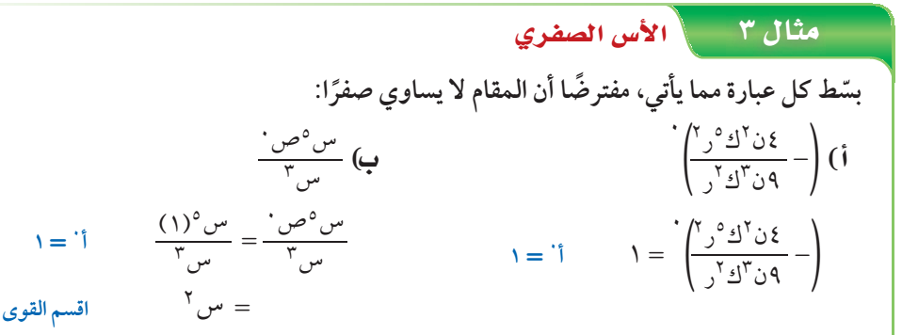
التالي
السابق

Slide 19
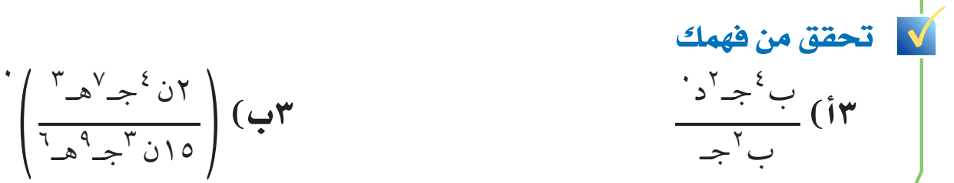
التالي
الحل
السابق

Slide 20
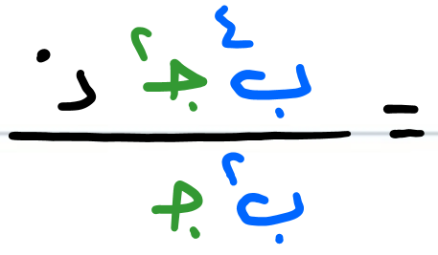

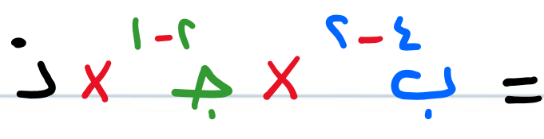
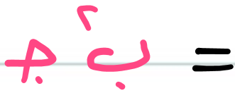

Slide 21
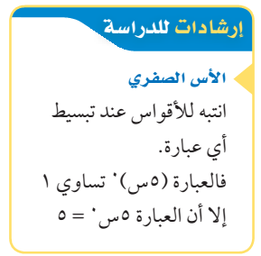
التالي
السابق

Slide 22
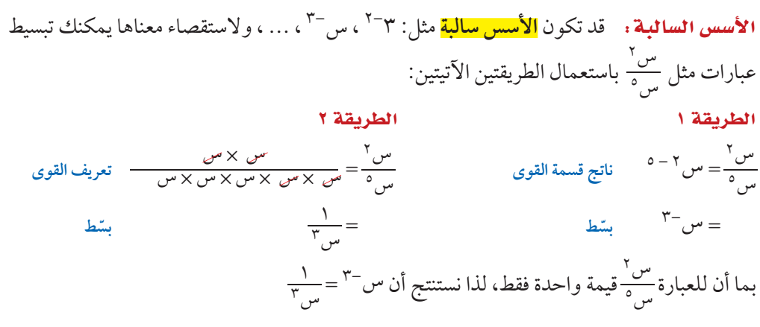
التالي
السابق

Slide 23
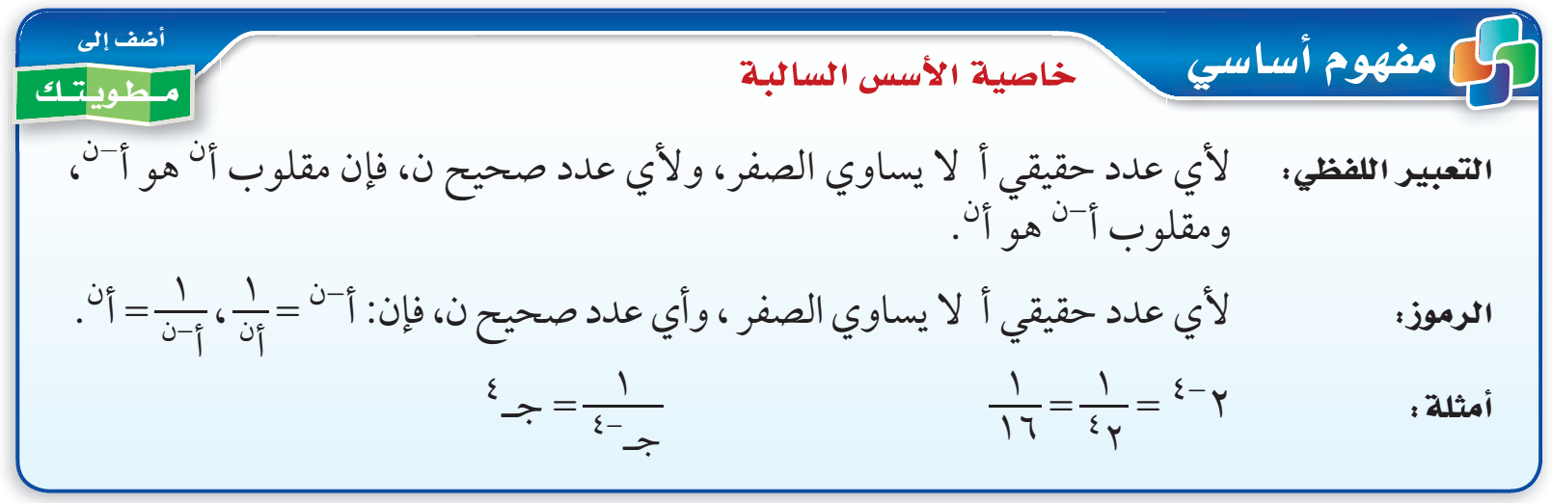
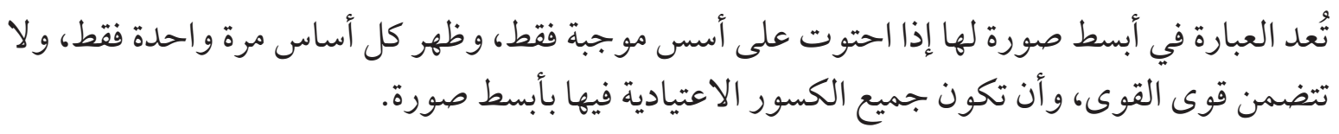
التالي
السابق

Slide 24
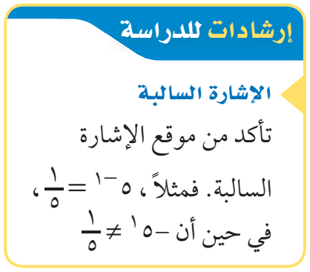
التالي
السابق

Slide 25
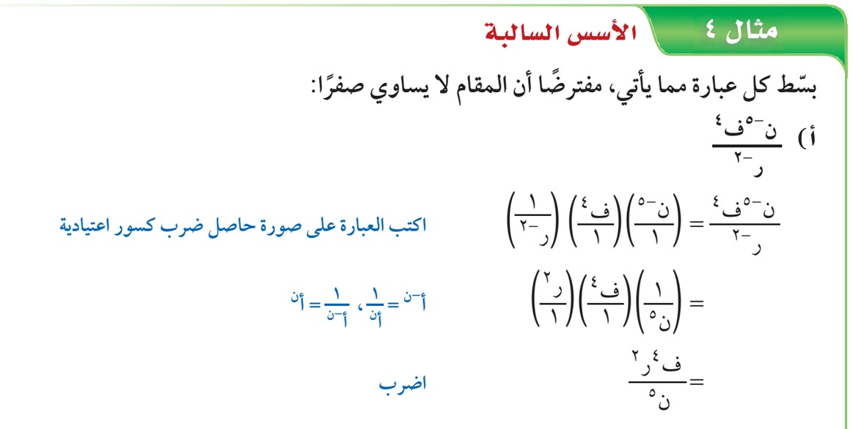
التالي
السابق

Slide 26
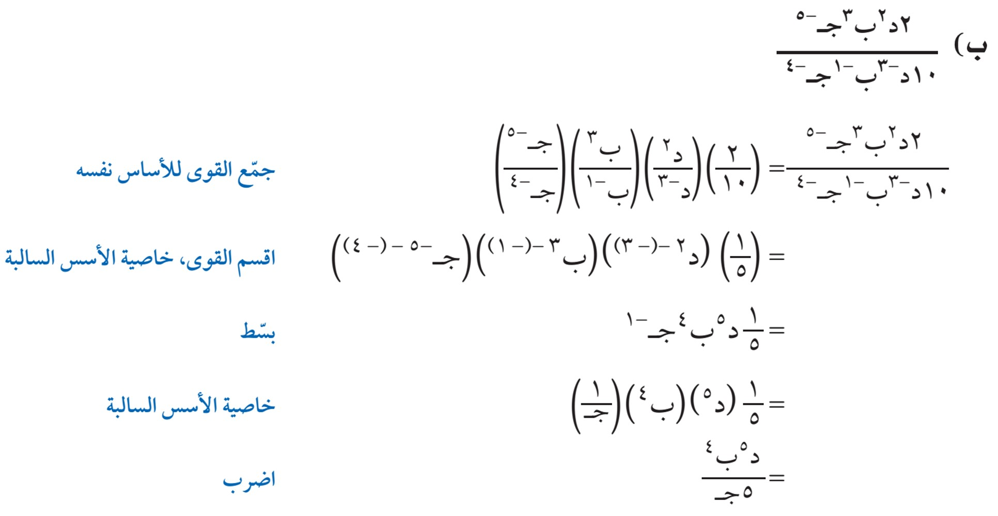
التالي
السابق

Slide 27
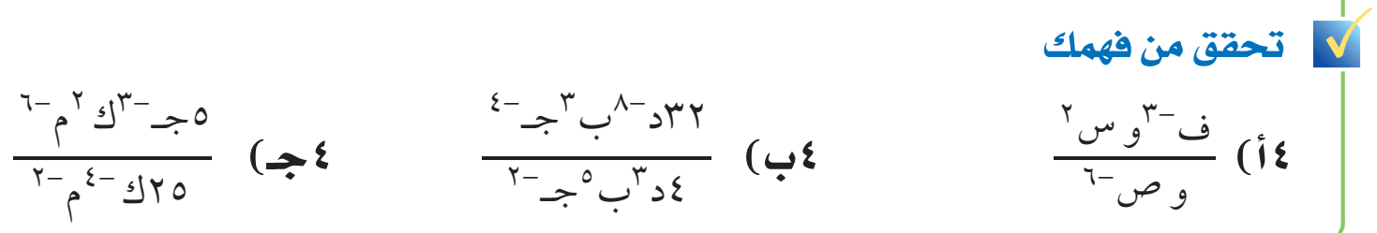
التالي
الحل
السابق

Slide 28
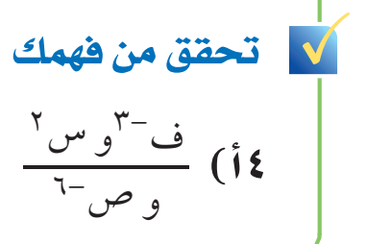
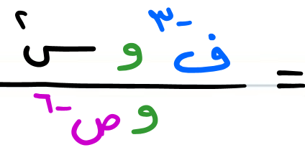
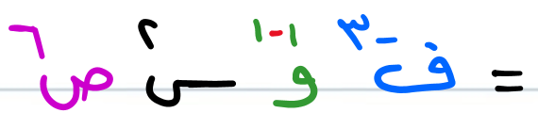
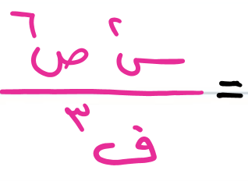

Slide 29
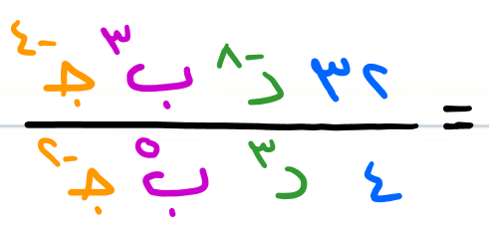





Slide 30







Slide 31

التالي
السابق

Slide 32

التالي
الحل
السابق

Slide 33

التالي
السابق

Slide 34

التالي
الحل
السابق

Slide 35

التالي
السابق

Slide 36


التالي
السابق

Slide 37




التالي
السابق

Slide 38




التالي
السابق

Slide 39




التالي
السابق

Slide 40




التالي
السابق

Slide 41




التالي
السابق

Slide 42




التالي
السابق

Slide 43


التالي
السابق

Slide 44


التالي
الحل
السابق

Slide 45







Slide 46






التالي
السابق

Slide 47




التالي
السابق

Slide 48




التالي
السابق

Slide 49




Slide 50


التالي
السابق

Slide 51

التالي
السابق

Slide 52

التالي
السابق

Slide 53






Slide 54



Slide 55


التالي
السابق

Slide 56

التالي
السابق

Slide 57


التالي
السابق

Slide 58

التالي
السابق

Slide 59

التالي
السابق

Slide 60

التالي
السابق

Slide 61


التالي
السابق

Slide 62

التالي
الحل
السابق

Slide 63

التالي
السابق

Slide 64


التالي
السابق

Slide 65


التالي
السابق

Slide 66


التالي
السابق

Slide 67





التالي
السابق

